Slide 1
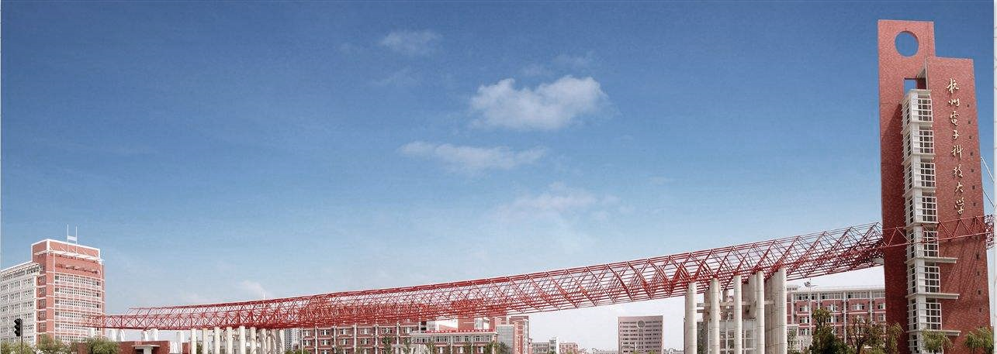
学术论文之 绘制研究动机图和模型框架图
陈铭浩
杭州电子科技大学计算机学院

Slide 2
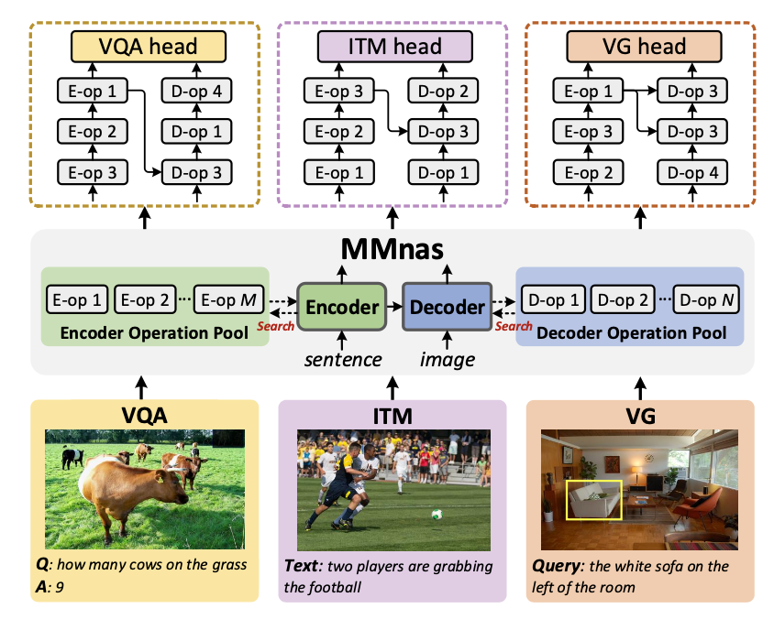
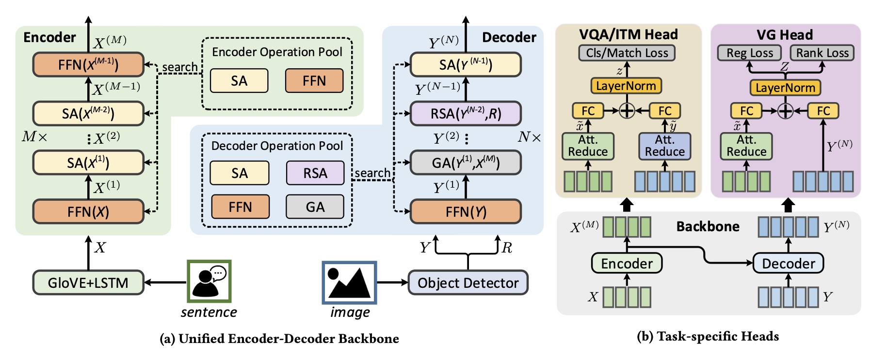
从论文图示与论文写作的关系说起
论文引言
论文方法
科学问题 是否探索本质?为何重要?
写作逻辑 背景-现状-问题-方法如何环环相扣?
表达方式 抓住重点，深入浅出
解决方法 是否专注核心挑战?如何解决?
写作逻辑 方法如何分解?各自解决哪些问题?
表达方式 准确清晰的表达
研究动机图
方法流程图
Notes:
本次报告的提纲如下，

Slide 3
论文研究动机示意图
研究动机图是看到论文的第一印象。应该让读者一下子看明白这篇论文的主要思想、贡献。需要简洁，好理解！
可以画什么内容？
展示目标的任务，或展示数据集
具象展示方法的作用（该论文的动机），让读者能靠直觉理解想法
简要地介绍提出的方法流程（或模型框架）
与之前工作的效果对比，来引出问题
Notes:
本次报告的提纲如下，

Slide 4
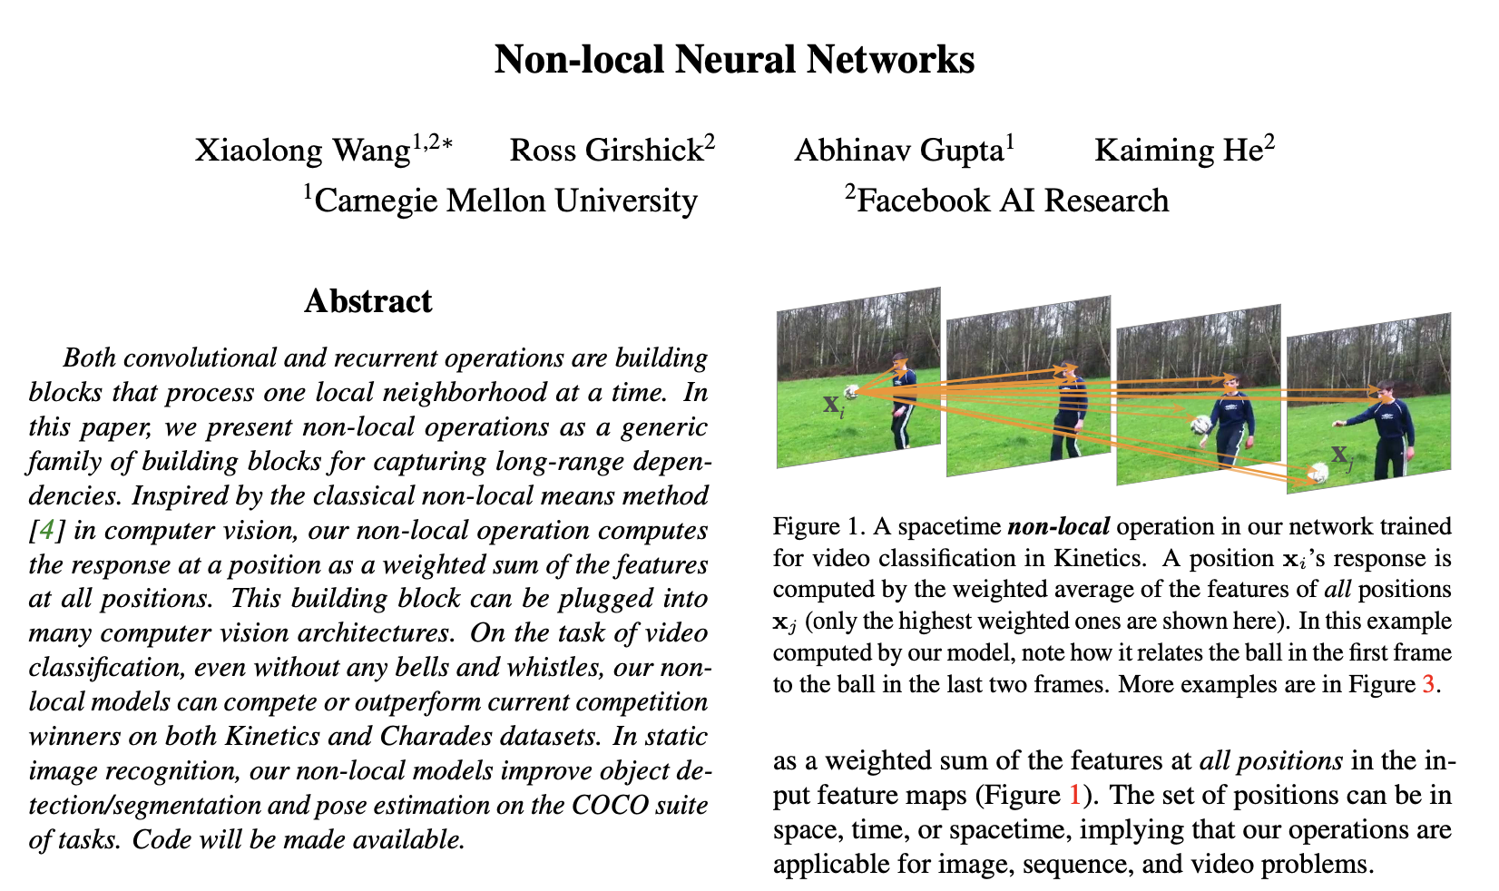
示例二：Non-local
具象展示方法的作用（该论文的动机）

Slide 5
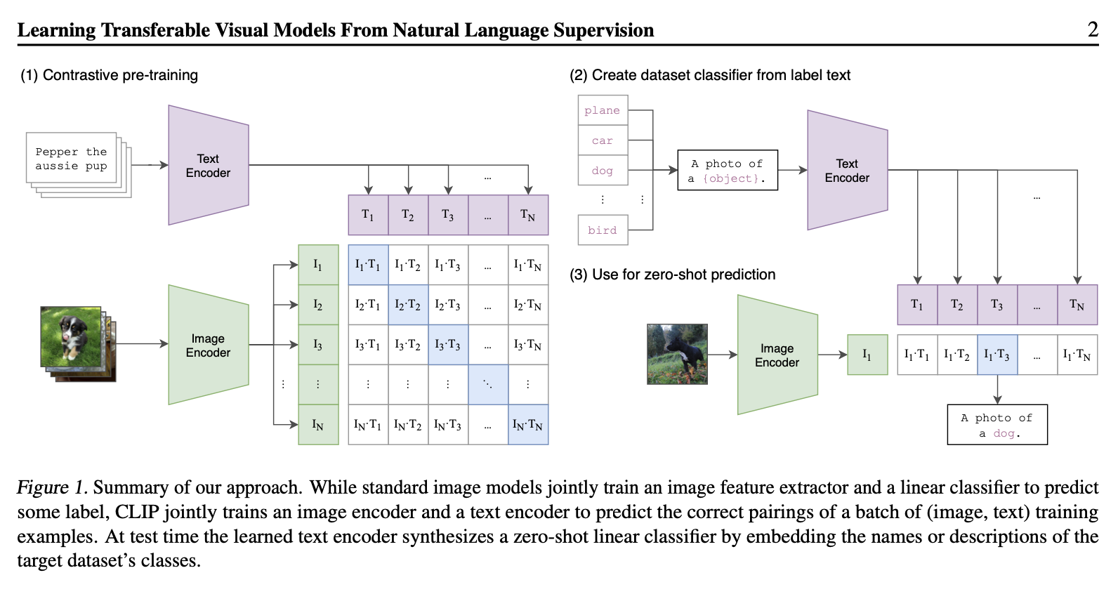
示例三： CLIP
方法流程

Slide 6
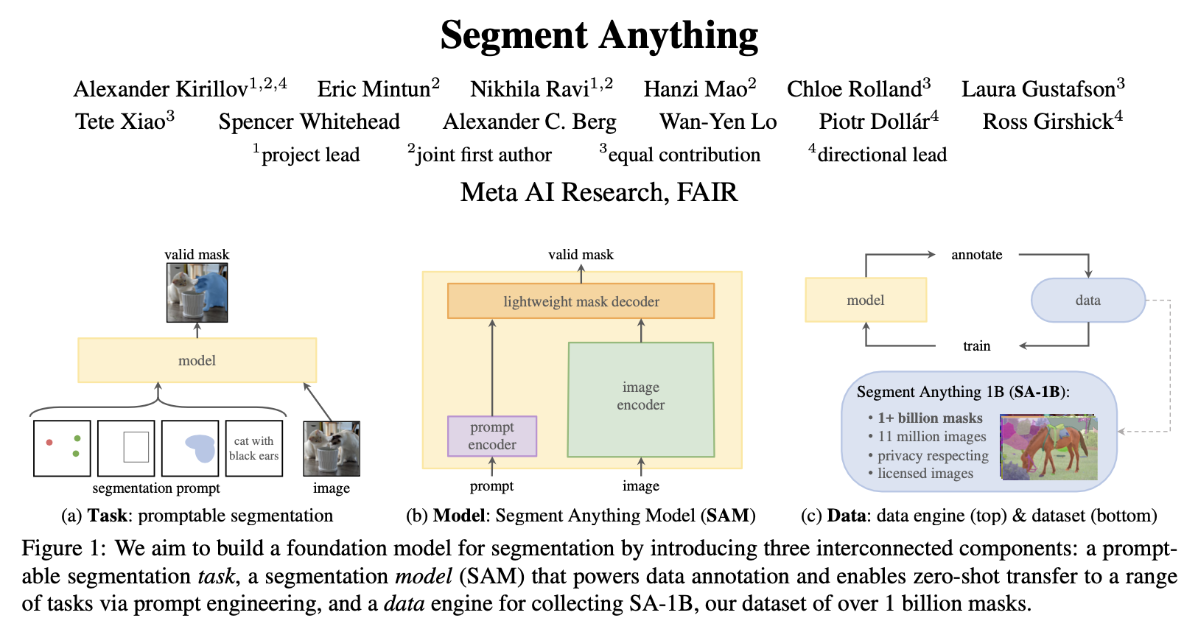
示例四： Segment Anything
任务、模型、数据

Slide 7
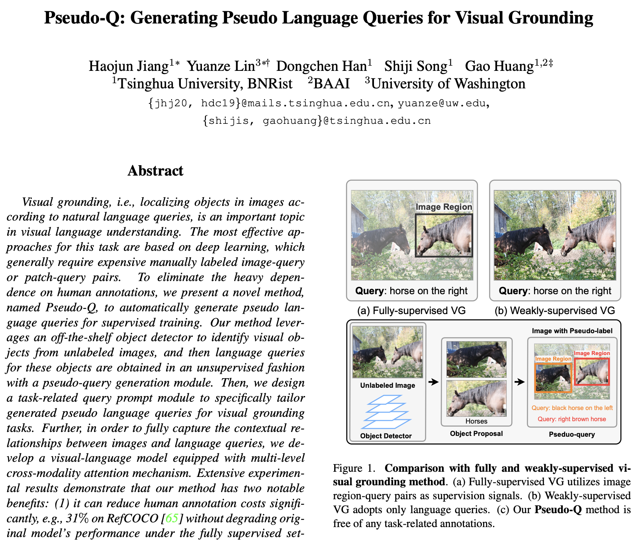
示例五： Pseudo-Q
任务

Slide 8
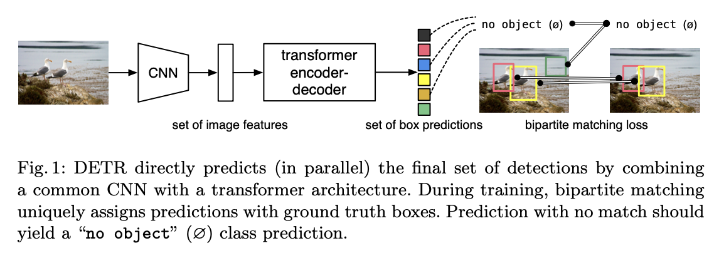
示例六：DETR
模型

Slide 9
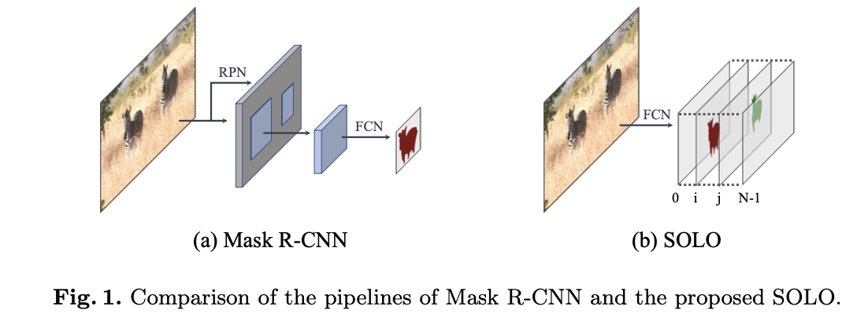
示例七：SOLO
模型对比

Slide 10
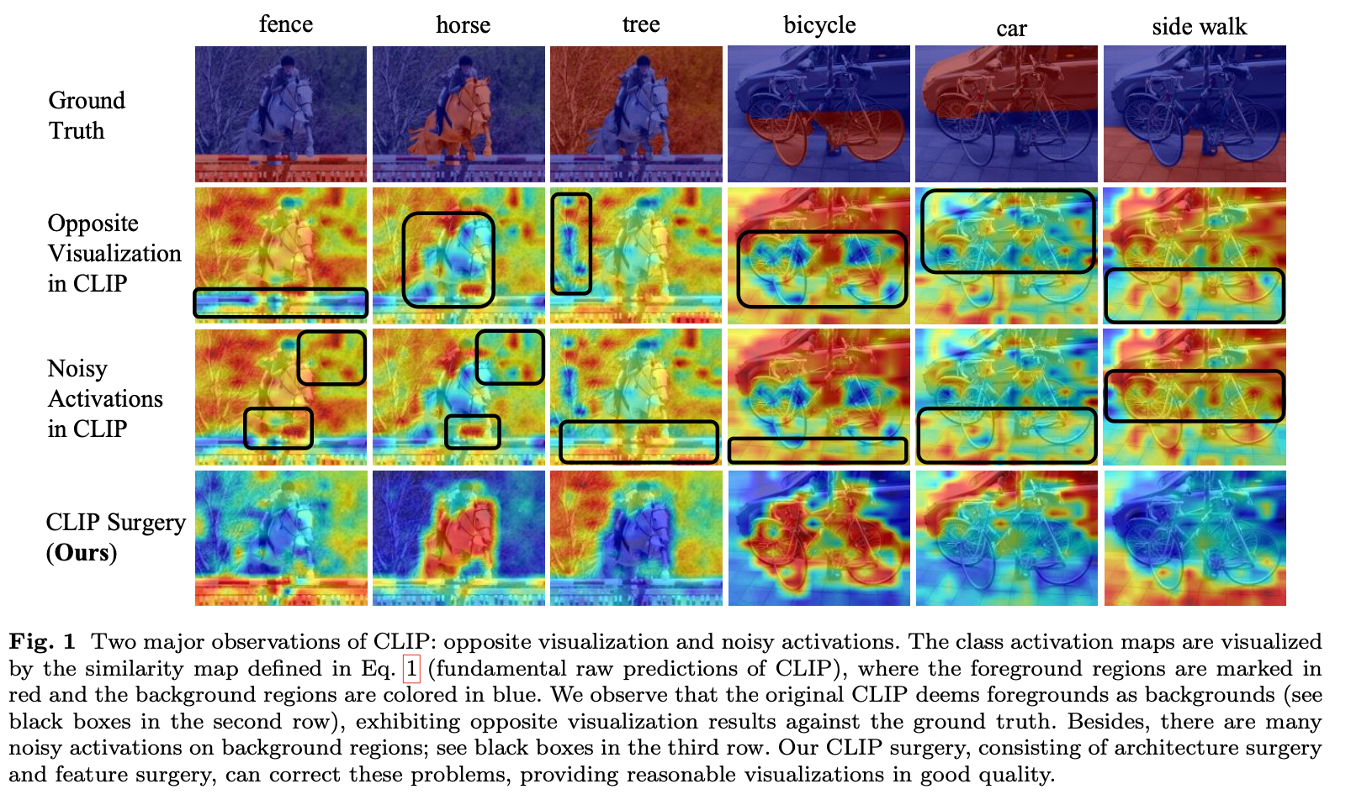
示例八：CLIP Surgery
效果对比（引出问题）

Slide 11
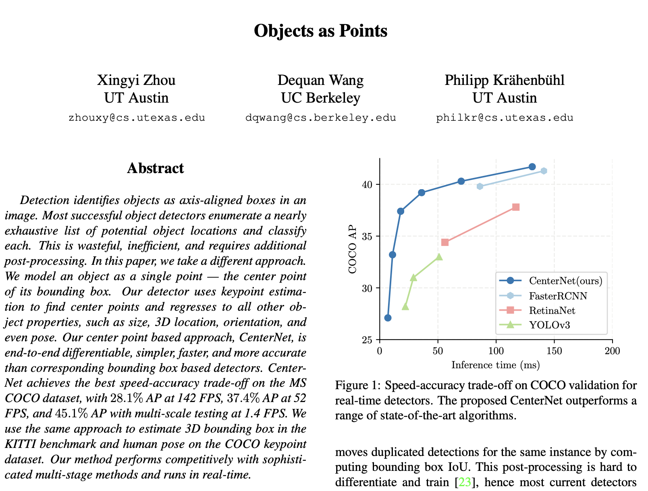
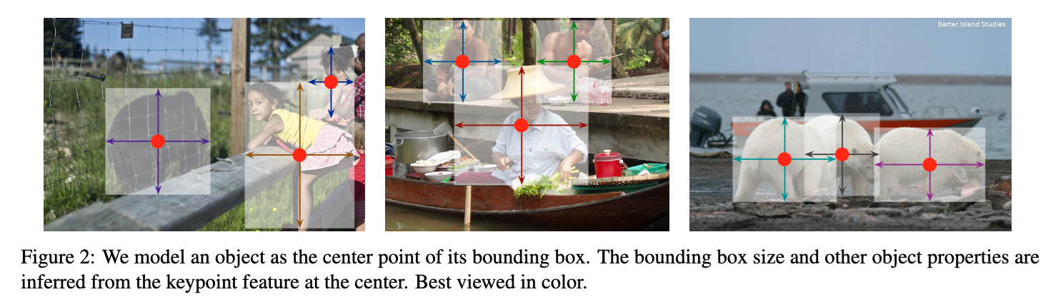
示例九：CenterNet
效果对比，方法动机直观理解

Slide 12
论文研究动机示意图——小结
研究动机图
明确所解决的问题
明确所提出的创新
列举鲜明对比实例
覆盖精准典型情况
呼应论文叙述逻辑
Notes:
本次报告的提纲如下，

Slide 13
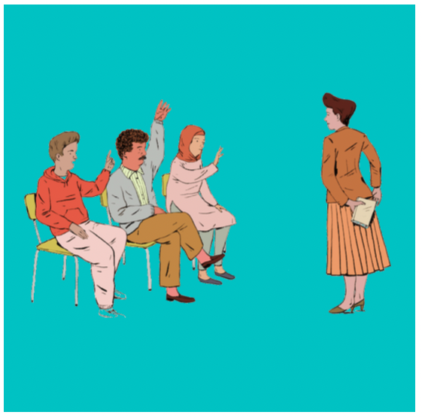
论文研究动机图绘制思路
让我们一起来复盘
*本课件部分内容来源自：https://mmlab-iie.github.io/course/
Notes:
本次报告的提纲如下，

Slide 14
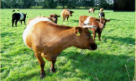
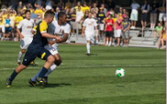
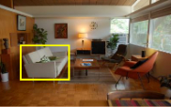
示例一：MMnasNet v1
草稿：直观地记录研究动机
VQA
三种任务相互独立，
如何用同一个网络来解决？
VQA results
Q: how many cows on the grass
A: 9
解决的问题是什么？为什么重要？
ITM
MMnas
ITM results
Text: two players are grabbing the football
VG results
VG
同一个网络怎么处理三种回答形式？
Query: the white sofa on the left of the room
主要问题：结构散乱，缺乏设计感！
Notes:
本次报告的提纲如下，

Slide 15
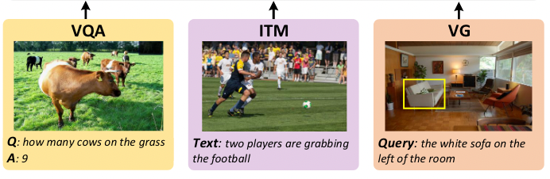
示例一：MMnasNet v2
模块化绘图，使脉络清晰；颜色构图，提升美感
主要问题：重要的解决过程没有体现！
VQA head
ITM head
VG head
MMnas
网络到底怎么区分三种任务？
文字和图片信息分别是怎么处理的？
Notes:
本次报告的提纲如下，

Slide 16
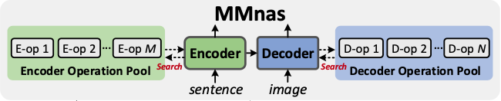
示例一：MMnasNet v3
增加模型的内部结构，明确解决问题的方式
主要问题：没有体现出论文Story中的“搜索”！
VQA head
ITM head
VG head
三种任务的各自搜索过程？
Notes:
本次报告的提纲如下，

Slide 17

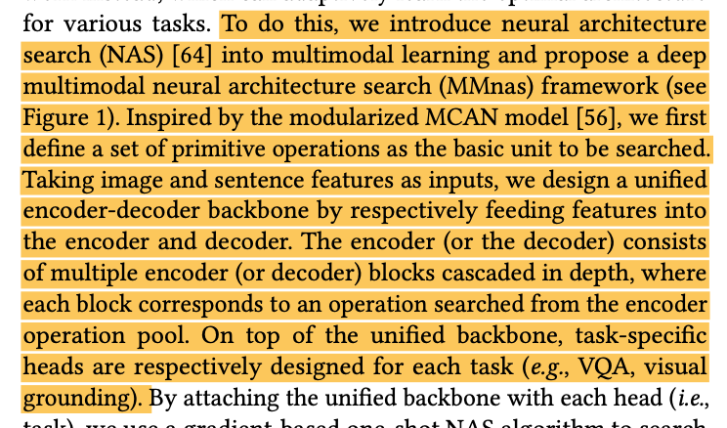
示例一：MMnasNet v4
最终版本！
模拟搜索过程，体现本文研究内容
与正文内容对应！
Notes:
本次报告的提纲如下，

Slide 18
学术论文绘图Tips
画动机图与模型图需要注意什么？
培养审美：设计感（如Apple设计：圆角，半透明，现代图标），使用合理的配色方案。
表达选择：清晰展示论文贡献、流程细节就重避轻
模块化绘图：每个模块独立框起来
给模块命名：若一个模块中多个子结构，需要给该模块命名，使读者一眼明确该模块的作用。不同的模块不同的颜色，体现差异。
如何做到？多看别人的论文图培养感觉，收集和模仿好的图！
Notes:
本次报告的提纲如下，

Slide 19

学术论文绘图Tips
提升绘图的设计感主要依靠：
多看别人的论文，提升自身审美！
画图的时候，打开多个相关论文的PDF，进行借鉴。
寻找好看的图标、插图：
图标库：Office、WPS里的PPT图标库，阿里的图标库
使用AI绘图软件画图标：ChatGPT、Gemini、豆包的画图，即梦AI

Slide 20
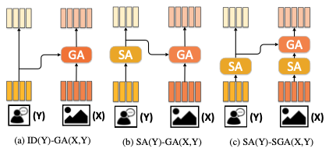
学术论文绘图审美
单色配色、表达直观
Notes:
本次报告的提纲如下，

Slide 21

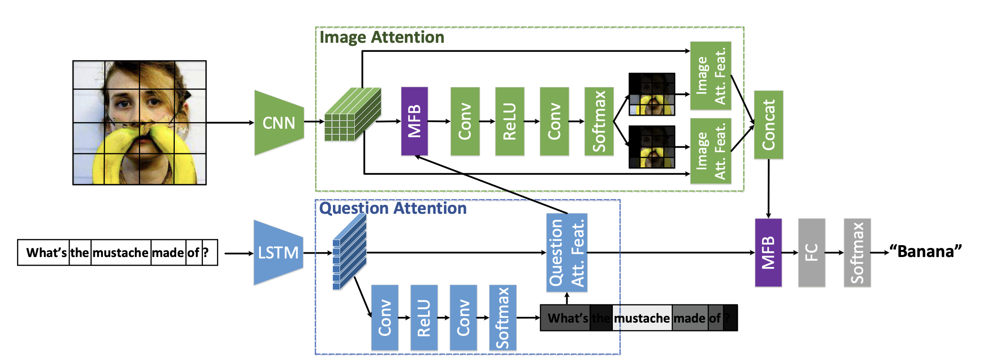
学术论文绘图审美
邻近色配色、流程清晰
Notes:
本次报告的提纲如下，

Slide 22
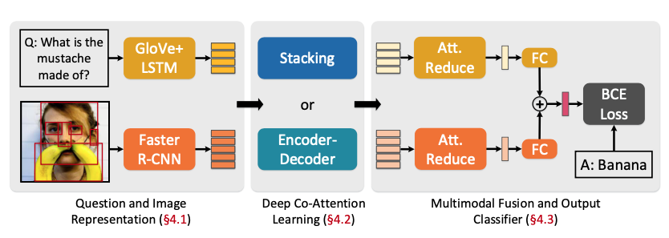
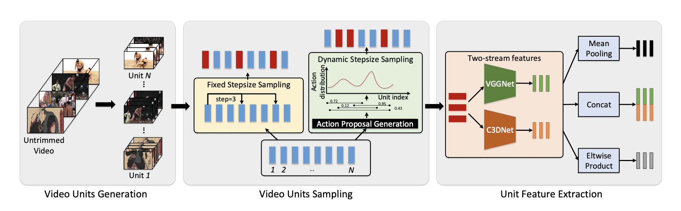
学术论文绘图审美
互补色配色、模块化（对应章节）、设计感（圆角，透明）
Notes:
本次报告的提纲如下，

Slide 23
从论文图示与论文写作的关系说起
论文引言
论文方法
科学问题 是否探索本质?为何重要?
写作逻辑 背景-现状-问题-方法如何环环相扣?
表达方式 如何抓住重点?如何深入浅出?
解决方法 是否专注核心挑战?如何解决?
写作逻辑 方法如何分解?各自解决哪些问题?
表达方式 如何准确清晰?如何减少返工?
研究动机图
方法流程图
Notes:
本次报告的提纲如下，

Slide 24
论文方法流程图
方法流程图（或模型框架图）是读者快速读懂论文主要方法的途径。依靠这张图，读者不止了解到主要流程，还了解到具体实现细节。有效缓解了读方法部分文字的理解压力。
可以画什么内容？
依旧由论文的主要贡献点决定。

Slide 25
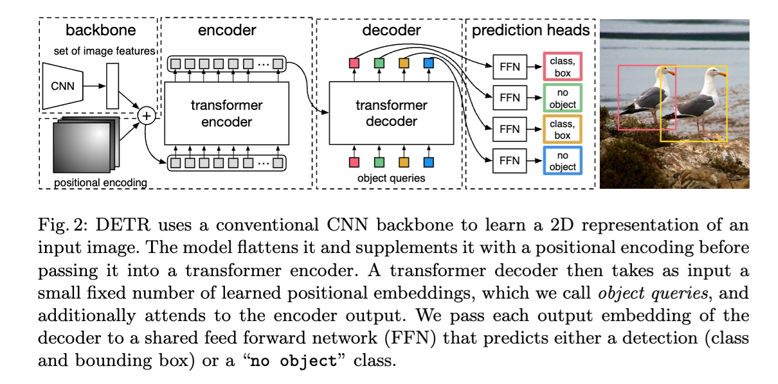
示例二： DETR
展示（模块化的）模型流程（包括输入与输出）

Slide 26
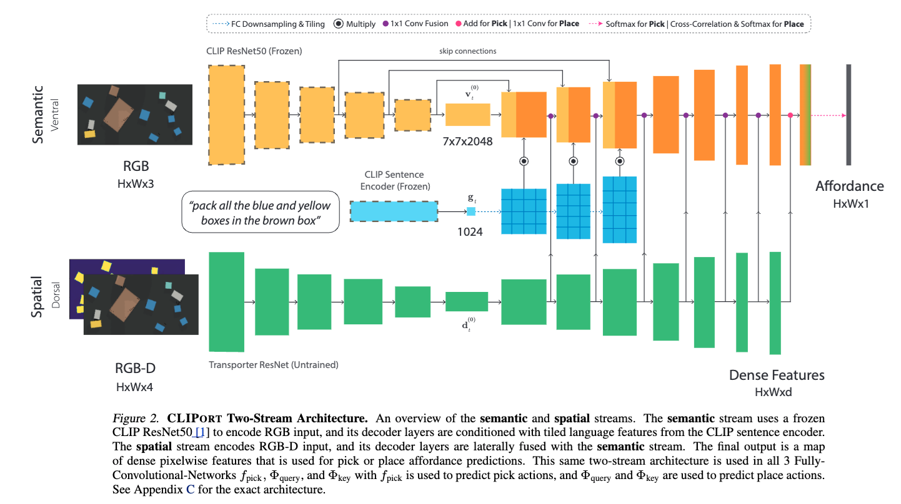
示例三：CLIPort
展示模型流程

Slide 27
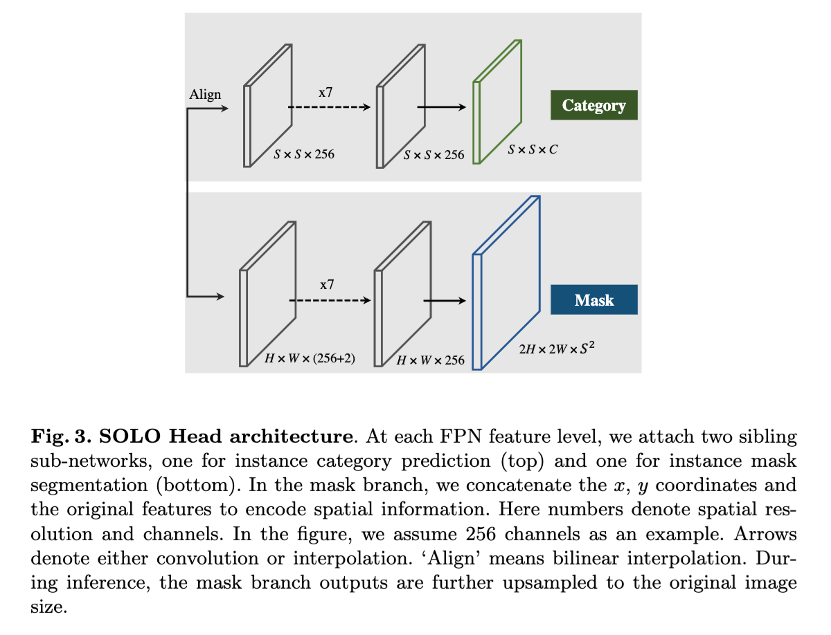
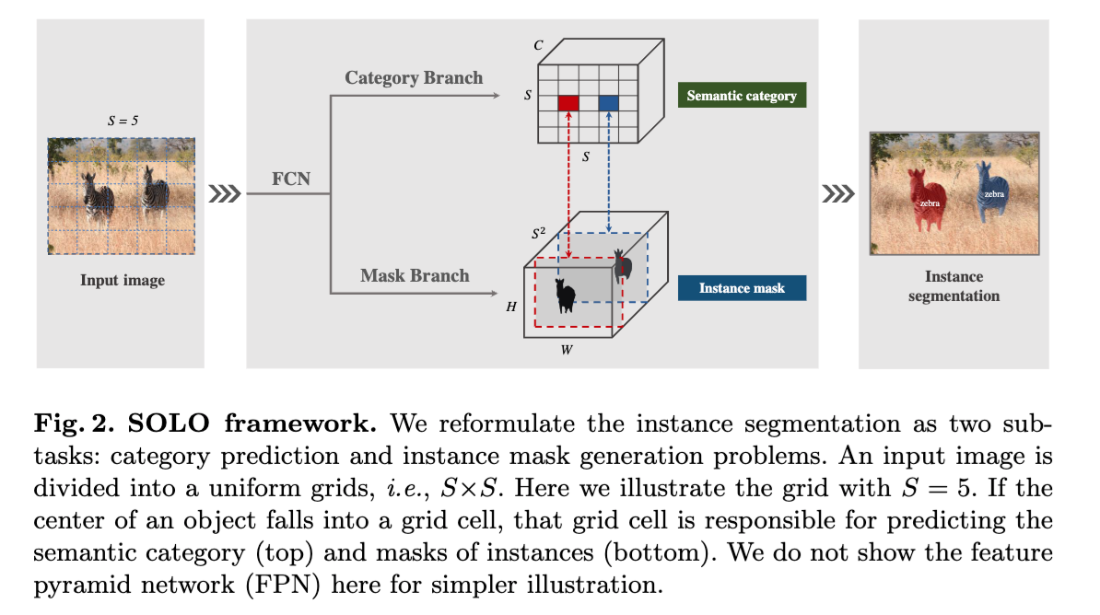
示例四： SOLO
展示模型中最重要、最与众不同的部分，讲解细节

Slide 28
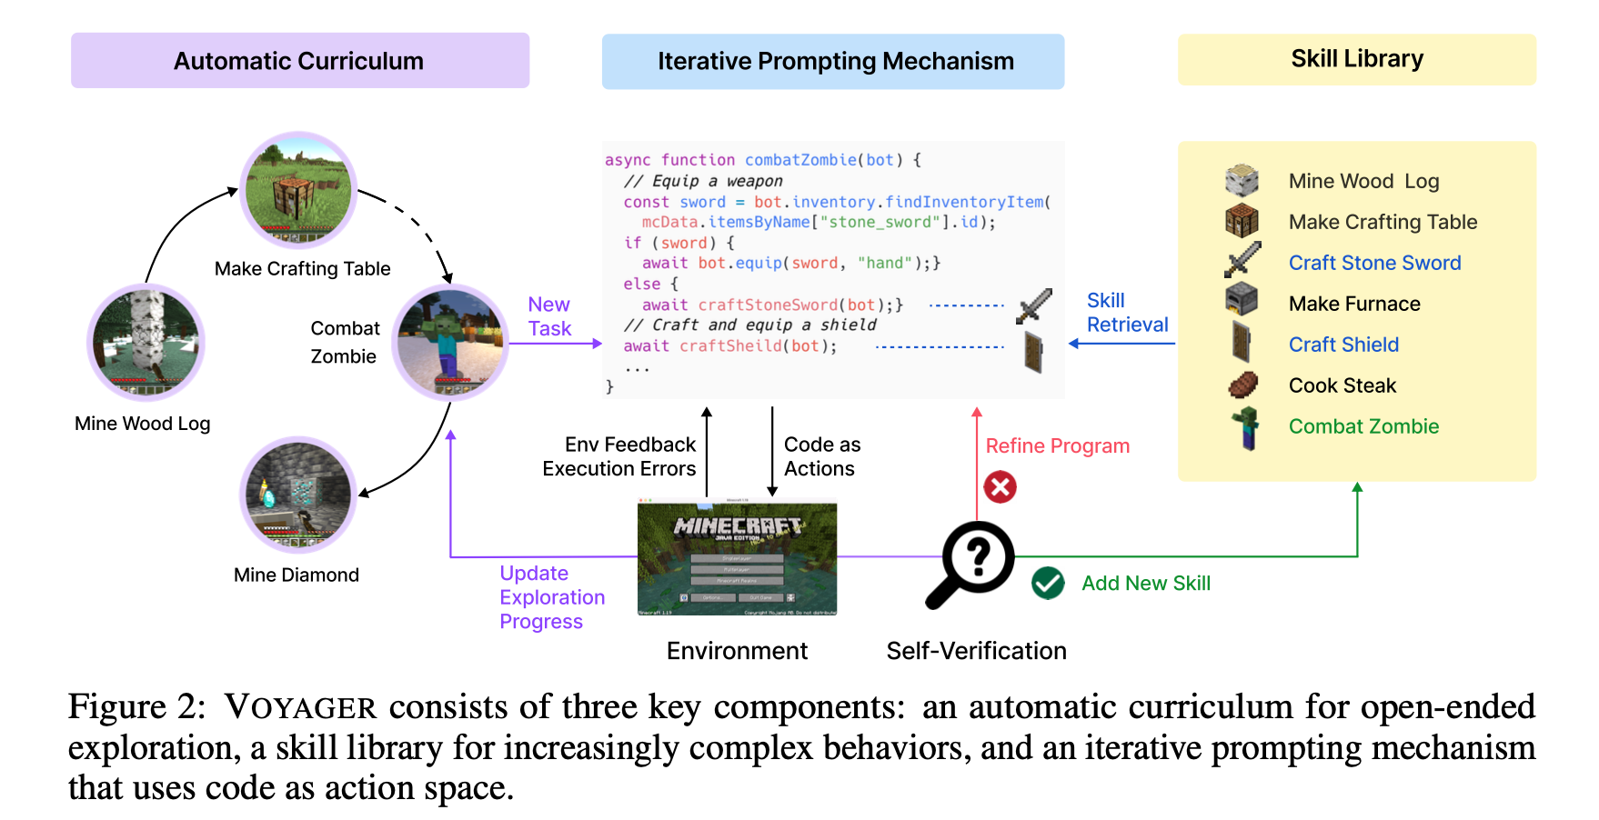
示例五：Voyager
展示（模块化的）方法流程，可视化输入输出方便理解

Slide 29
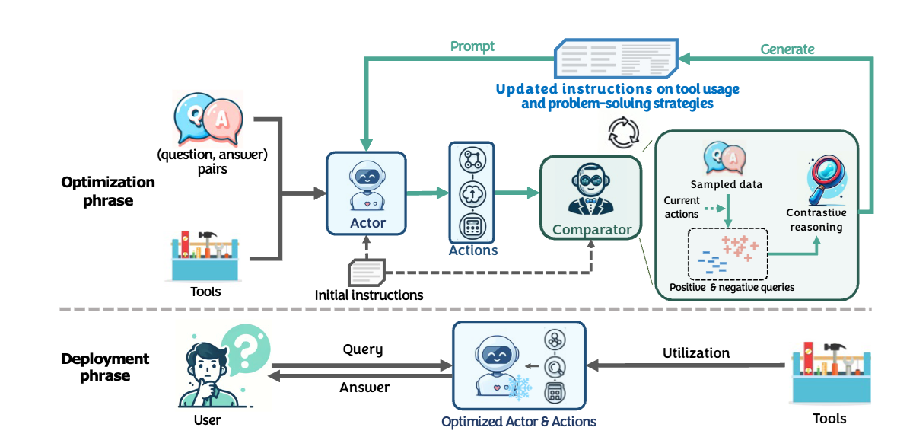
示例六：AvaTaR
展示方法流程，用有设计感的线条与图标。突出展示创新点部分。
AvaTaR: Optimizing LLM Agents for Tool Usage via Contrastive Reasoning

Slide 30
论文模型框架图绘制思路
让我们一起来复盘
Notes:
本次报告的提纲如下，

Slide 31
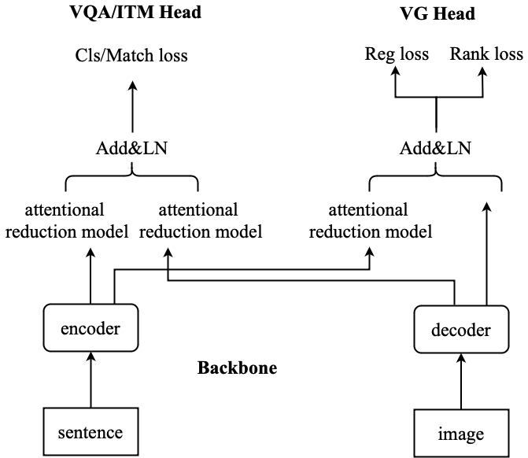
示例一：MMnasNet v1
草稿:直观的流程图记录了模型主体、输入与输出
这些是什么东西？
解决了什么问题？
怎么解决的？
线条交叉过于杂乱！
模型的输入太不形象！
主要问题: 缺少设计感，模块边界不清晰，结构杂乱!
Notes:
本次报告的提纲如下，

Slide 32
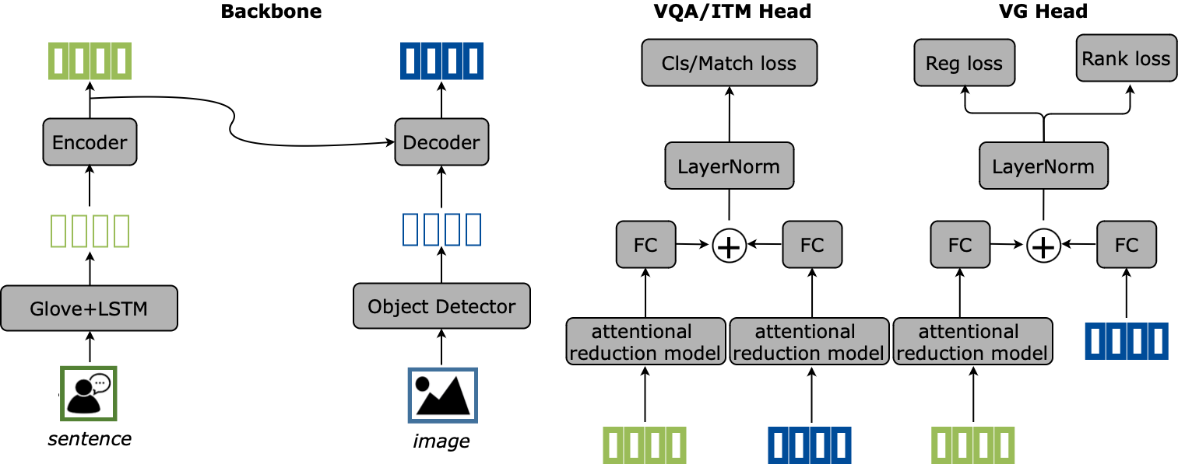
示例一：MMnasNet v2
初步刻画了模型的实现过程
最重要的部分没有展现！
不同的结构使用同一种背景颜色，难以区分！
该结构名字过长
主要问题: 仍缺少设计感，模块边界不清晰，如何解决没体现!
Notes:
本次报告的提纲如下，

Slide 33
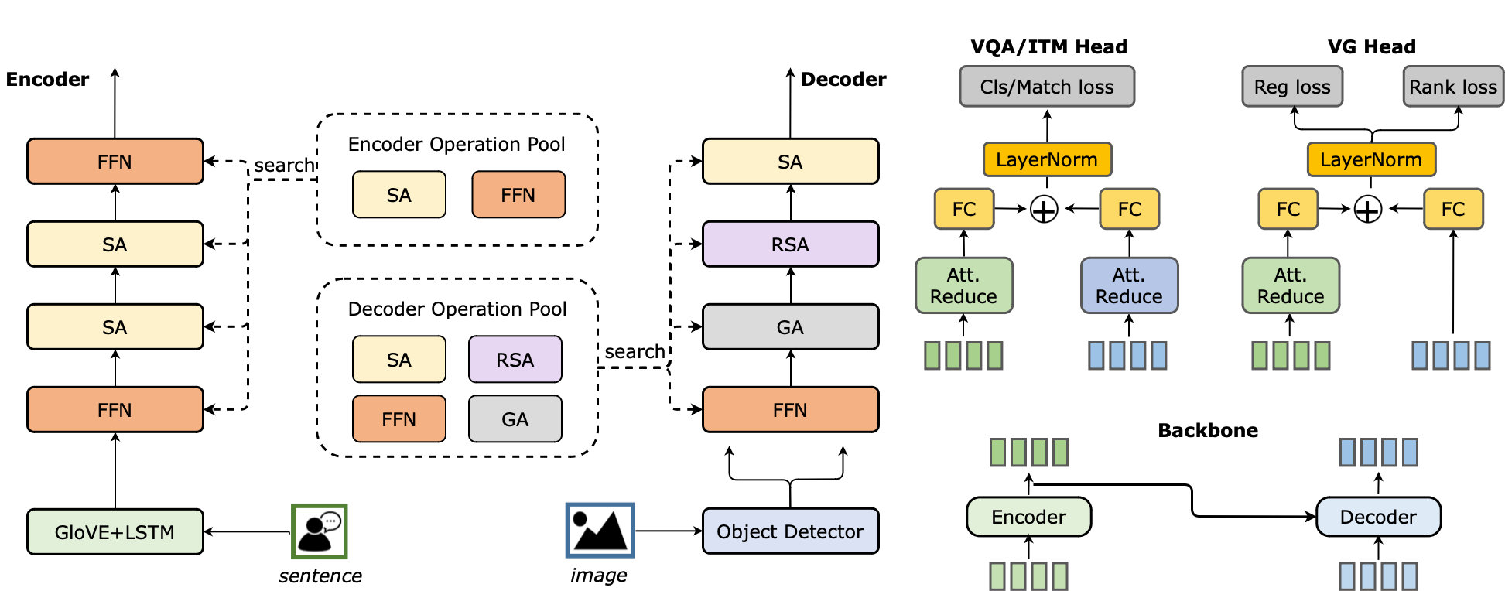
示例一：MMnasNet v3
细化每个阶段实现，区分每种结构颜色
模块的边界在哪里？
变量的变化过程？
字体略小，整体不够饱满
主要问题: 模块边界不清晰，算法逻辑不明确!
Notes:
本次报告的提纲如下，

Slide 34
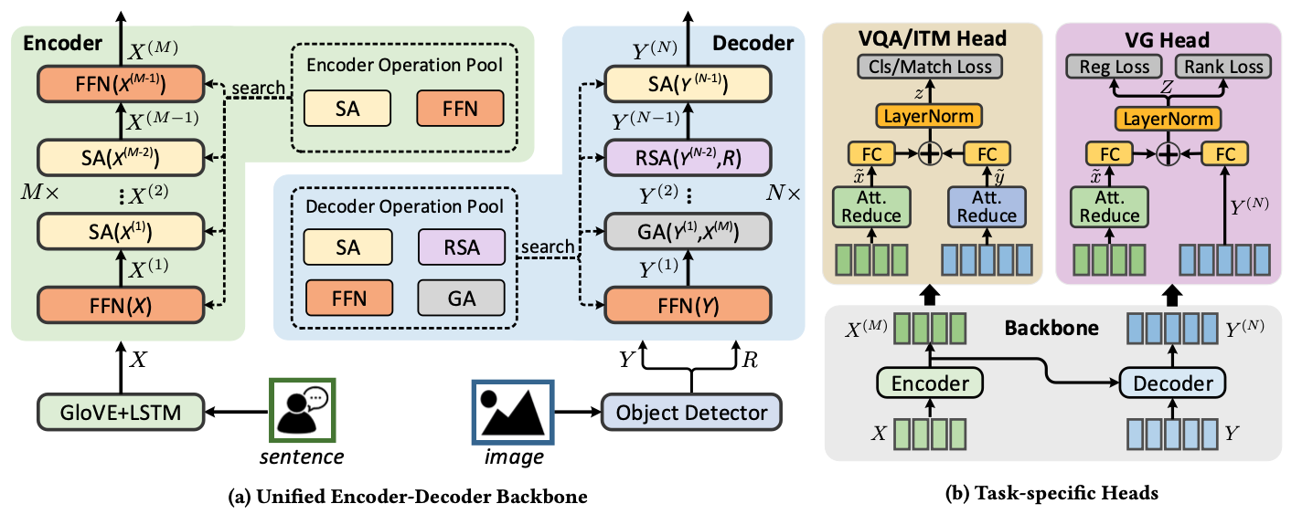
示例一：MMnasNet v4
最终版本：框出模块范围，细化命名！
Notes:
本次报告的提纲如下，

Slide 35
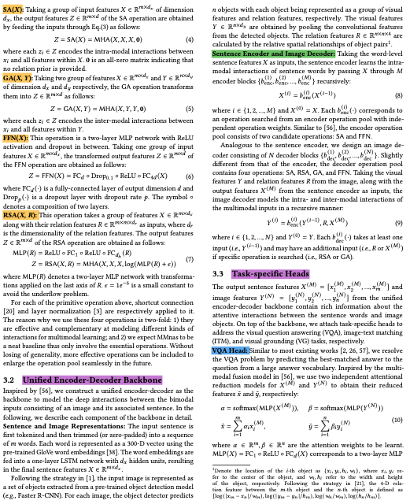
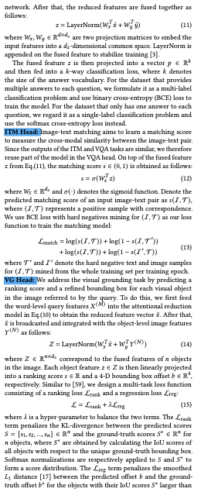
模型框架图与论文结合
图文对应！
Notes:
本次报告的提纲如下，

Slide 36
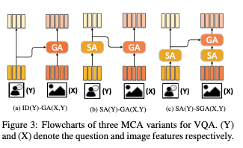
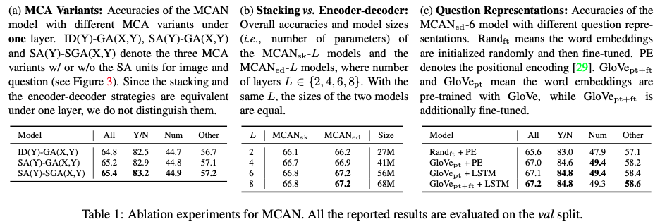
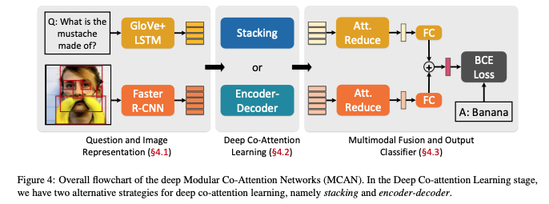
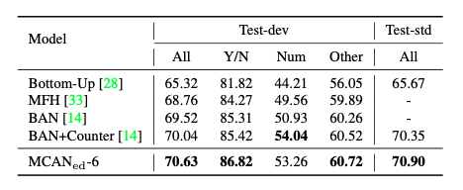
图表中的文字与图表Caption
Tips：（4）图表文字清晰直接表达内容，与图注、表注、正文一致!
Notes:
本次报告的提纲如下，

Slide 37
论文模型框架图——小结
模型框架图
算法的逻辑要明确
模块的边界要清晰
排版的布局要直观
整体的配色要讲究
线条的排列不交叉
Notes:
本次报告的提纲如下，

Slide 38

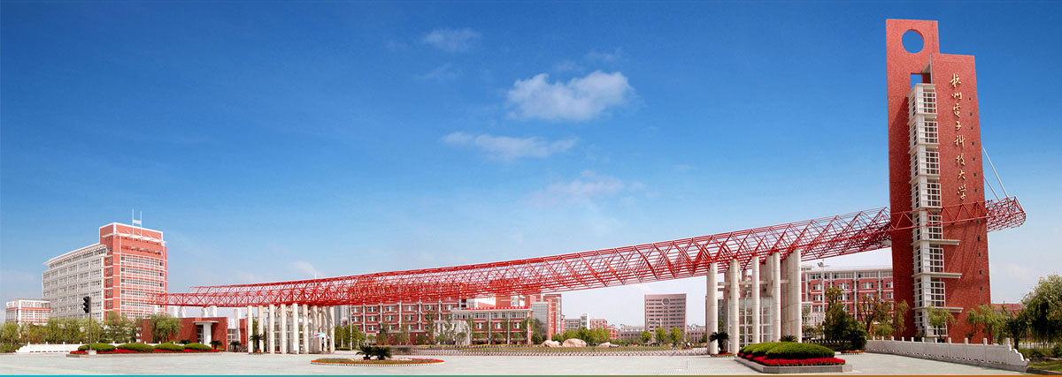
感谢聆听，敬请指正！
Notes:
以上是我汇报的全部内容，请各位专家指正

